Slide 1

GRAPHICAL LASSO Aplicación en el ámbito financiero
Enfoque estadístico del Aprendizaje automático
Data Mining – UBA
Calderón Shirley y Tedoldi Santiago

Slide 2

Contenido
Introducción
Problema disparador
Graph lasso
Su Aplicación en valores de bolsa

Slide 3
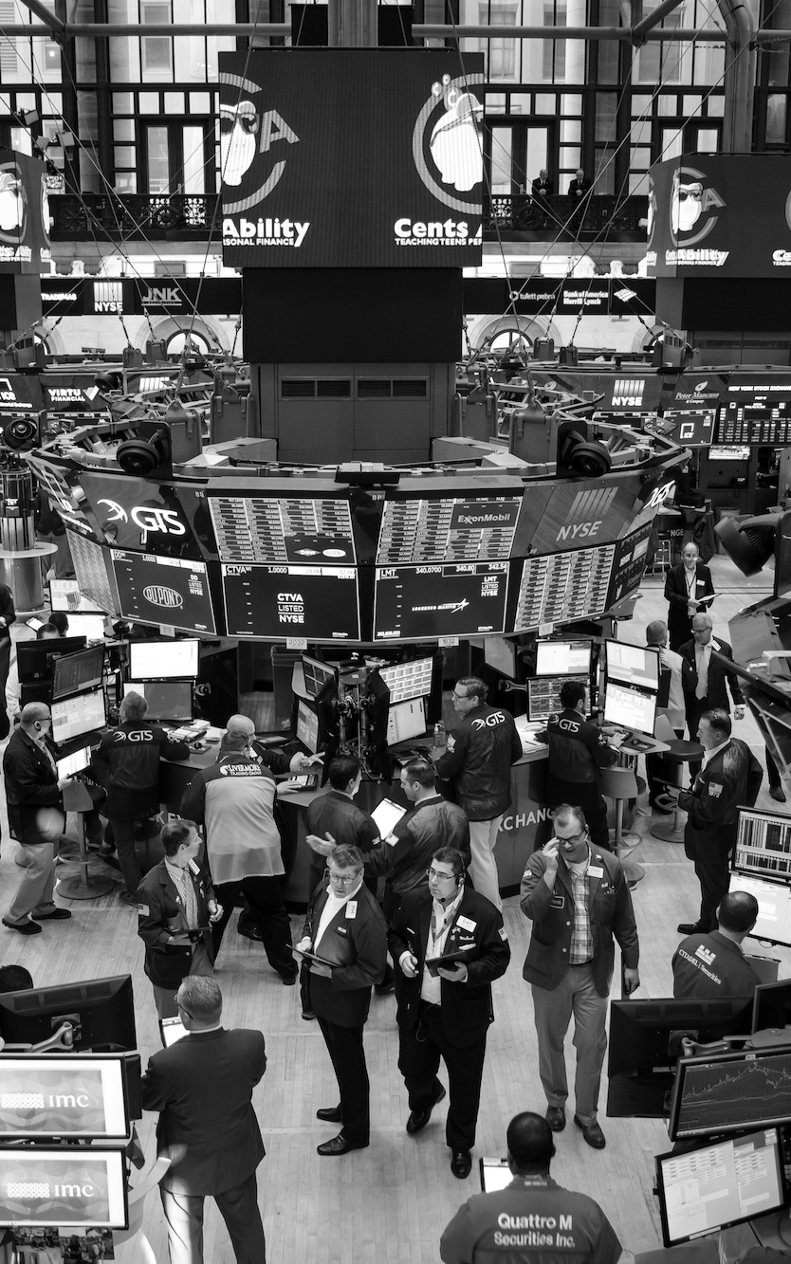
Introducción
Relevancia del mercado de capitales y el trading: Pilar clave para el desarrollo económico y la generación de oportunidades de inversión.
Revolución fintech y expansión del mercado: Crecimiento exponencial del acceso y participación en los mercados financieros.
Desafío actual: Gestionar eficientemente carteras ante la complejidad y volatilidad creciente de los mercados.
Propuesta metodológica: Uso de Graphical LASSO (GLASSO) para construir redes de dependencia entre activos financieros.

Slide 4
Problema disparador
Exceso de información, volatilidad e incertidumbre
Riesgo y retornos con múltiples restricciones
Aprovechamiento de la tecnología disponible
Sesgos psicológicos e impulsos de compra/venta
Necesidad de diversificar para mitigar riesgos
Interdependencia entre activos
¿Cómo podemos agrupar stocks para tomar decisiones de compra/venta, diversificando apropiadamente?
Notes:
Contexto global en la gestión de carteras de stocks
Riesgo y retornos con múltiples restricciones (liquidez, costos, metas)

Slide 5
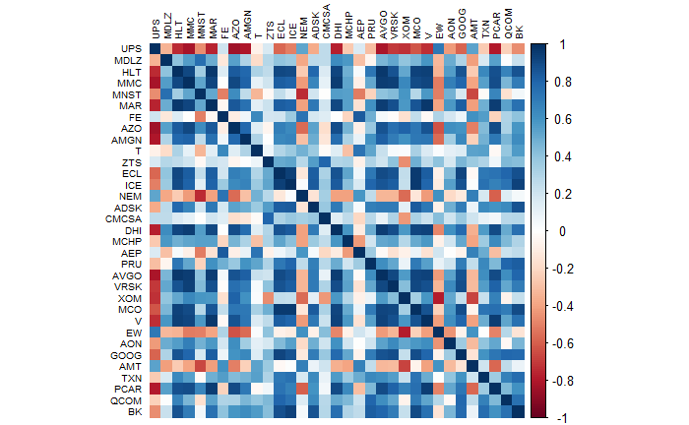
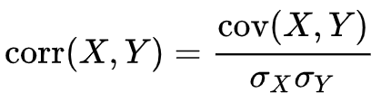
Problema disparador
CORRELACION ENTRE VALORES DE STOCKS
Muestra de 30 stocks tomadas al azar
36 meses de ventana temporal
Altas correlaciones + / -

Slide 6
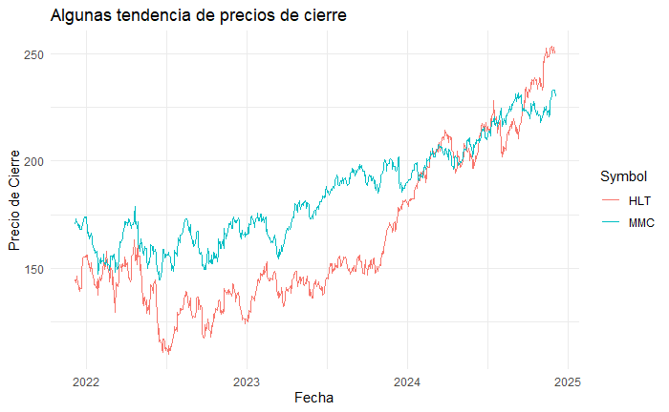
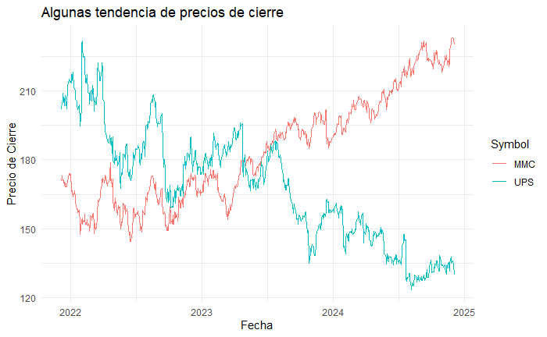
Problema disparador
CASOS EJEMPLIFICADORES
MMC & HTL corr = 0,91
MMC corresponde al sector financiero
HTL corresponde al sector consumo masivo
MMC & UPS corr = (-) 0,82
UPS corresponde al sector industrial
¿Tienen sentido práctico estas correlaciones?

Slide 7
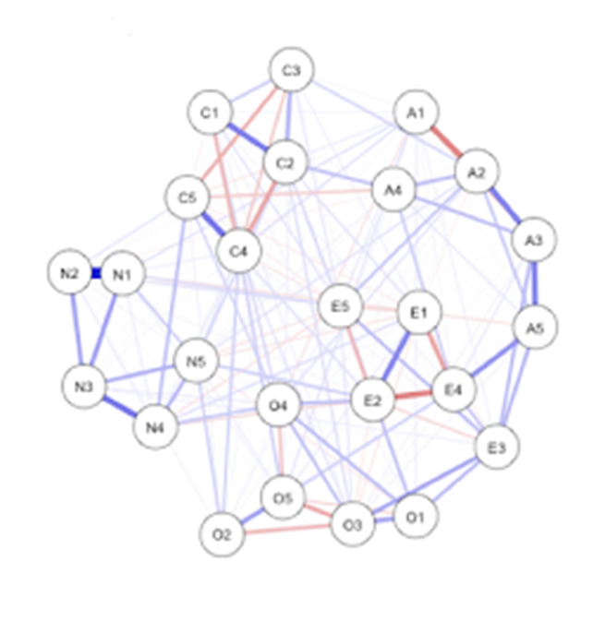
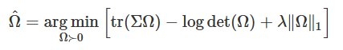
GRAPHICAL LASSO
Evita correlaciones espurias o indirectas
Parte de la matriz de covarianza Σ
Estima la matriz de precisión (Ω ≈ Σ−1)
Información de la dependencia condicional entre variables (stocks)
Penalizando con regularización LASSO, usando su misma norma λ∥Ω∥
Función de optimización:
Encontrando un matriz de precisión esparza
λ es el parámetro de regularización
Notes:
Tratar de explicar el algoritmo de optimización

Slide 8
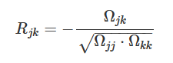
GRAPHICAL LASSO
Relación directa entre dos variables (stocks)
Estimada con la matriz de correlación parcial
Usa la matriz de precisión esparsa (Ω)
Ωjj y Ωkk son los valores diagonales de Ω para las variables j y k
Capta la fuerza de la relación
Y la dirección, a partir del signo

Slide 9
Aplicación de Glasso en valores de bolsa
PUNTO DE PARTIDA
Yahoo finance como fuente de datos
Analizando unas ~ 200 stocks en los últimos 36 meses
Esta ventana permite captar patrones a mediano plazo
Abarca ciclos económicos en sus distintas fases
Evita ruido temporal
Librerias específicas usadas:
'glasso', 'colorRamps', 'igraph', 'RColorBrewer', 'threejs', 'htmlwidgets','quantmod', 'tidyverse', 'PerformanceAnalytics'

Slide 10
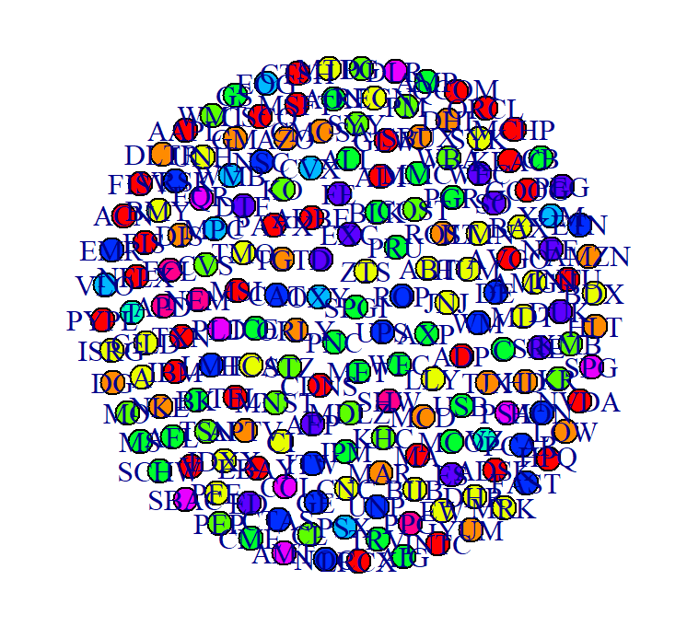
Aplicación de Glasso en valores de bolsa
APLICACIÓN EN RETORNO
Elimina tendencias a largo plazo
Suma comparabilidad
Enfatiza fenómenos estacionarios
Reduce impacto de eventos corporativos
Mejor respecto a enfocar en las ganancias
Resultados insulsos, sin relaciones encontradas…

Slide 11
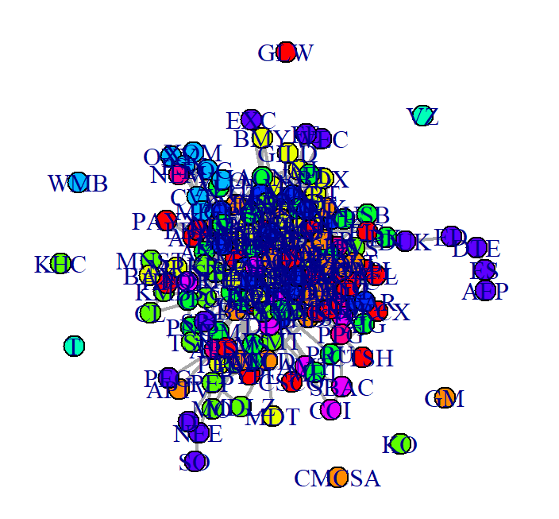
Aplicación de Glasso en valores de bolsa
APLICACIÓN EN VALORES DE CIERRE
Coloreando según sector
Se detectan relaciones directas
Stocks aisladas en el grafo
Repasemos el notebook de procesamiento
Y Observemos esto en un HTML interactivo con graphjs

Slide 12
CONCLUSIONES
GLASSO resulta una herramienta útil para relacionar valores de bolsa.
Las relaciones que encuentra en los valores de cierre tienen sentido respecto a los sectores.
La construcción de clusters, a partir de estos grafos pesados, parece trivial pero requiere el análisis de un especialista en finanzas.
El trabajo sobre retornos, en lugar de valores, no fue posible y queda pendiente analizar su factibilidad variando ciertos parámetros del análisis.

Slide 13

GRACIAS
Repositorio Github:
https://github.com/sstedoldi/glasso_finance
Contactos:
shidacalderon@gmail.com
santtedo@gmail.com

